Slide 1
CHÀO MỪNG CÁC CON ĐẾN VỚI TIẾT HỌC MÔN TIẾNG VIỆT

Slide 2
KHỞI ĐỘNG

Slide 3
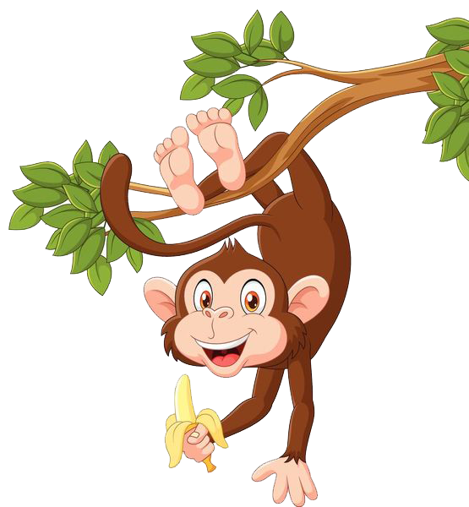
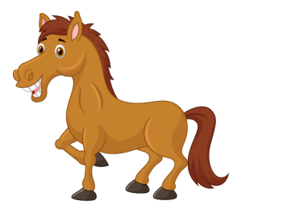
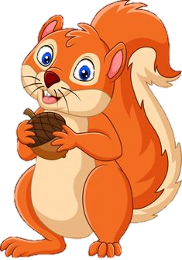
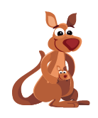
GIẢI CỨU RỪNG XANH
Notes:
GV ấn vào rào chắn để đến câu hỏi
GV ấn vào mũi tên để đến slide 7 tên bài học

Slide 4
Trong các từ ngữ dưới đây, từ ngữ nào là từ ngữ chỉ sự vật?
mặt trăng, bông hoa, xinh xắn
mặt trăng, bông hoa
Notes:
GV ấn vào con hổ để về slide đầu trò chơi

Slide 5
Trong các từ ngữ dưới đây, từ ngữ nào là từ ngữ chỉ đặc điểm?
mây, trắng tinh, dòng suối
trắng tinh
Notes:
GV ấn vào con chuột túi để về slide đầu trò chơi

Slide 6
Đặt một câu có sử dụng từ ngữ chỉ đặc điểm để nói về bầu trời.
Bầu trời trong xanh.
Notes:
GV ấn vào con ngựa để về slide đầu trò chơi

Slide 7
ĐẤT NƯỚC VÀ CON NGƯỜI
TIẾT 5 & 6

Slide 8
YÊU CẦU CẦN ĐẠT
Tìm được các từ ngữ chỉ sự vật, màu sắc của sự vật trong tranh.
Biết sử dụng các từ ngữ để đặt câu nêu đặc điểm.
Bước đầu biết sử dụng dấu chấm và dấu phẩy.

Slide 9
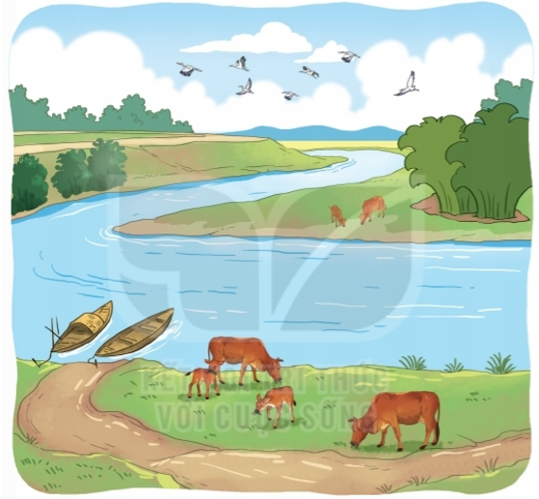
6.
Quan sát tranh và tìm từ ngữ:
a. Chỉ sự vật
M: con thuyền
b. Chỉ màu sắc của sự vật
M: nâu

Slide 10
6.
Quan sát tranh và tìm từ ngữ:
a. Chỉ sự vật
M: con thuyền
b. Chỉ màu sắc của sự vật
M: nâu

Slide 11
6.
Quan sát tranh và tìm từ ngữ:
a. Chỉ sự vật
M: con thuyền
b. Chỉ màu sắc của sự vật
M: nâu
Từ ngữ chỉ sự vật: con thuyền, dòng sông, bụi tre (cây tre/ luỹ tre), mây, dãy núi cỏ ven sông bò, bê, con đường, đàn chim, bầu trời, ...
Từ ngữ chỉ màu sắc sự vật: xanh biếc, xanh rì, xanh da trời, trắng, xanh thẫm, xanh rờn, nâu, đỏ/ vàng, nâu đất,….

Slide 12
7. Đặt 2-3 câu với từ ngữ em tìm được.
M: Dòng sông uốn khúc quanh làng xóm.

Slide 13
8. Chọn dấu câu phù hợp thay cho ô vuông.
,
Mặt trời thấy cô đơn buồn bã vì phải ở một mình suốt cả ngày Mặt trời muốn kết bạn với trăng sao Nhưng trăng sao còn bận ngủ để đêm thức dậy chiếu sáng cho mặt đất.
.
,
.
,

Slide 14
TẠM BIỆT

